Slide 1




Зональный этап
Всероссийского конкурса
«Учитель года—2020»
Номинация
«Педагог профессионального
образования»

Slide 2
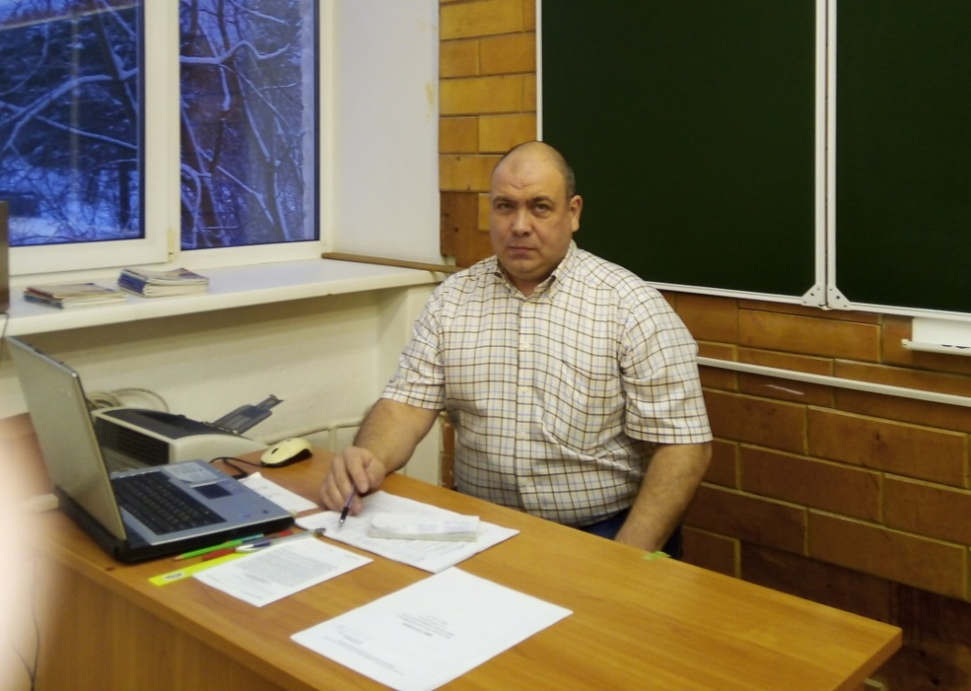
Поскребышев
Александр
Викторович
Агротехнический
филиал ГБПОУ «Верещагинский
многопрофильный техникум»

Slide 3

Педагогическое кредо участника:
«Принимай ребенка с благоговением, воспитывай его с любовью, выпускай свободным»
Р. Штайнер

Slide 4
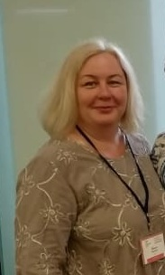
Фадеева
Ольга
Викторовна
ГБПОУ «Краснокамский
политехнический техникум»

Slide 5
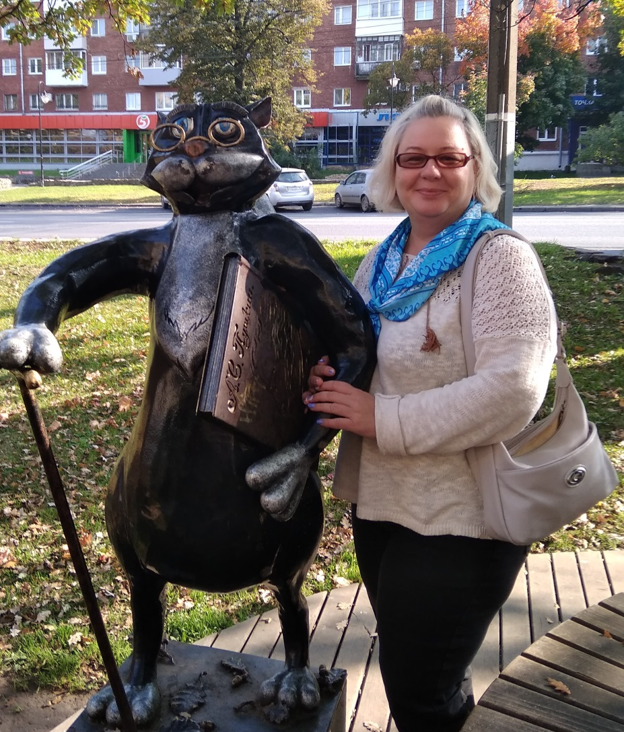
Педагогическое кредо участника:
Не многие делайтесь учителями, зная,
что мы подвергнемся большему осуждению

Slide 6
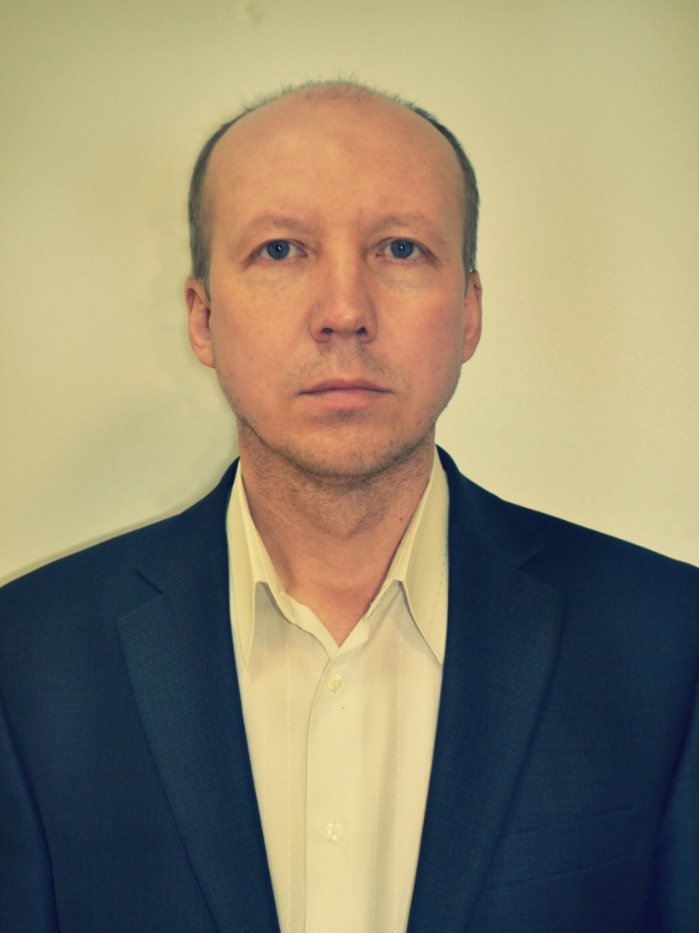
Карнаухов
Иван
Васильевич
ГБПОУ «Строгановский
колледж»

Slide 7
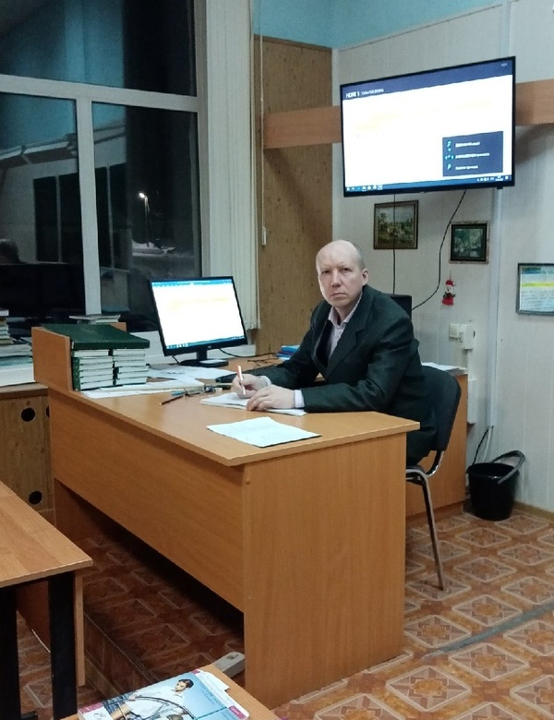
Педагогическое кредо участника:
Жить без кредо –
моё кредо

Slide 8
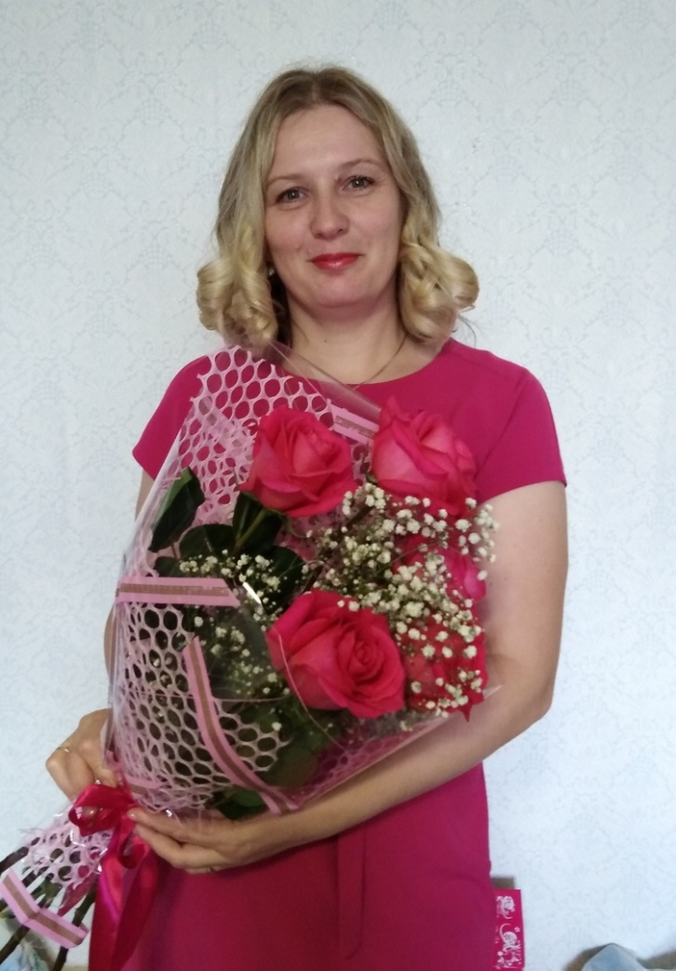
Поносова
Татьяна
Сергеевна
ГБПОУ «Верещагинский многопрофильный техникум»

Slide 9
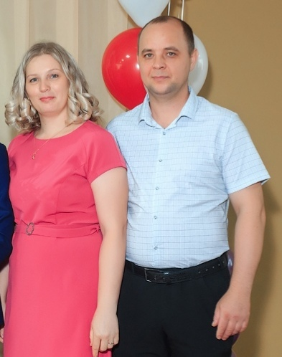
Педагогическое кредо участника:
Настоящий педагог тот, кто способен спуститься с высоты своих знаний до незнания студентов и вместе с ними
совершить восхождение

Slide 10
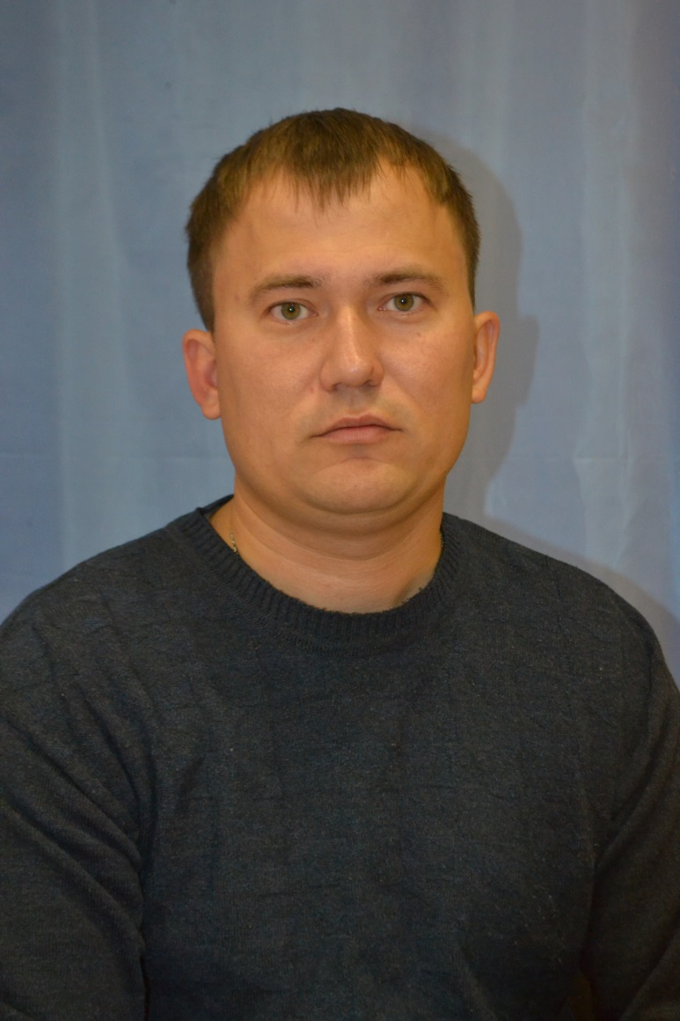
Кузьмин
Руслан
Леонидович
ГБПОУ «Строгановский
колледж»

Slide 11
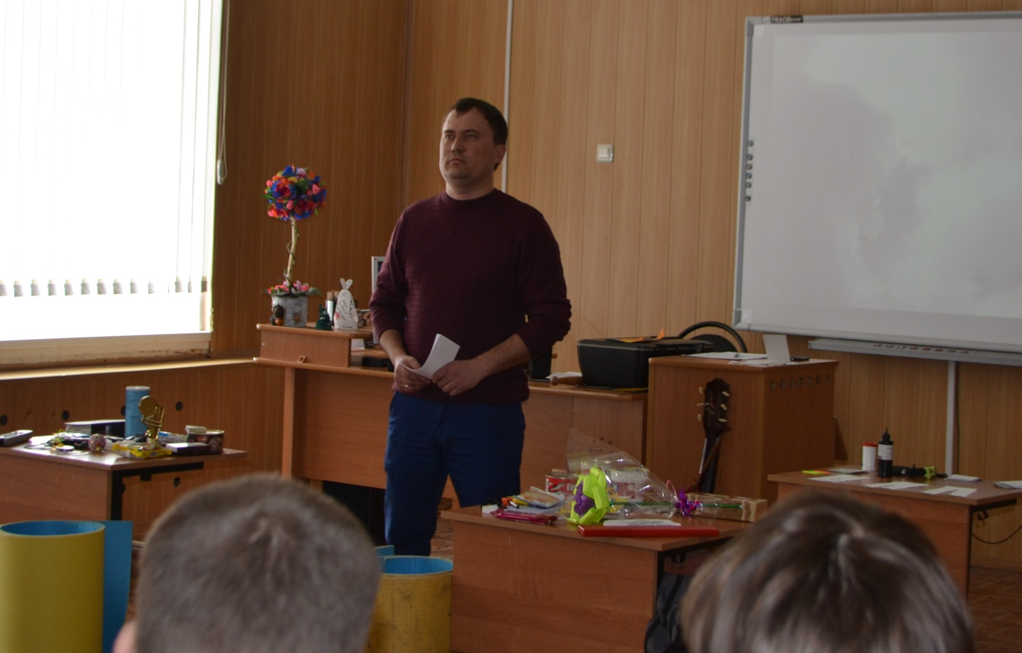
Педагогическое кредо участника:
Пришел, познал и удивил!!!

Slide 12
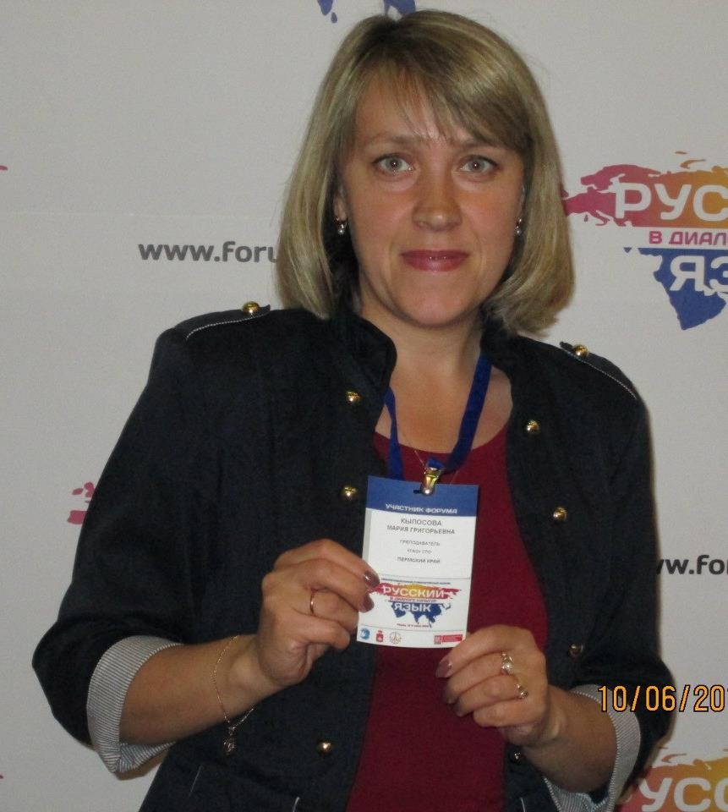
Кылосова
Мария
Григорьевна
ГБПОУ «Нытвенский
многопрофильный техникум»

Slide 13
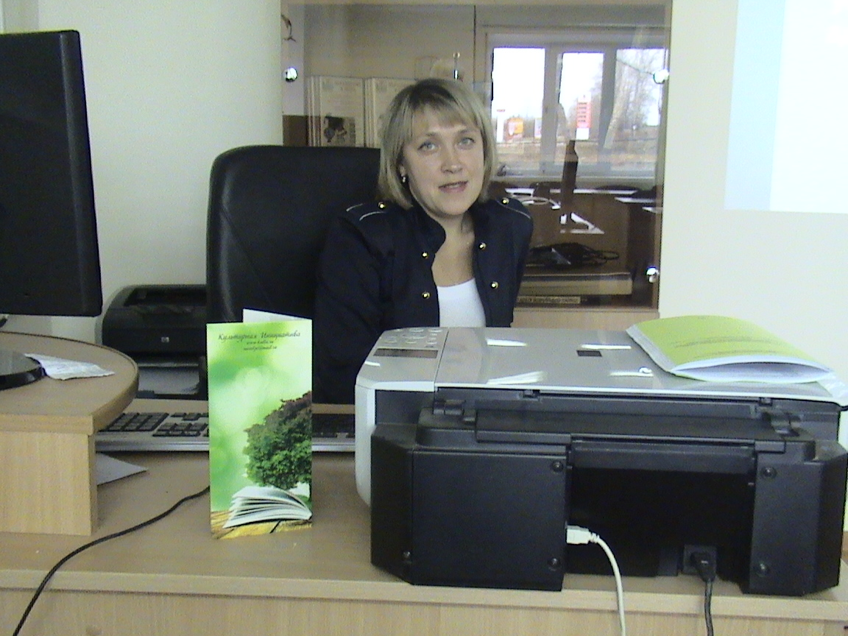
Педагогическое кредо участника:
Никогда не стоять на месте

Slide 14
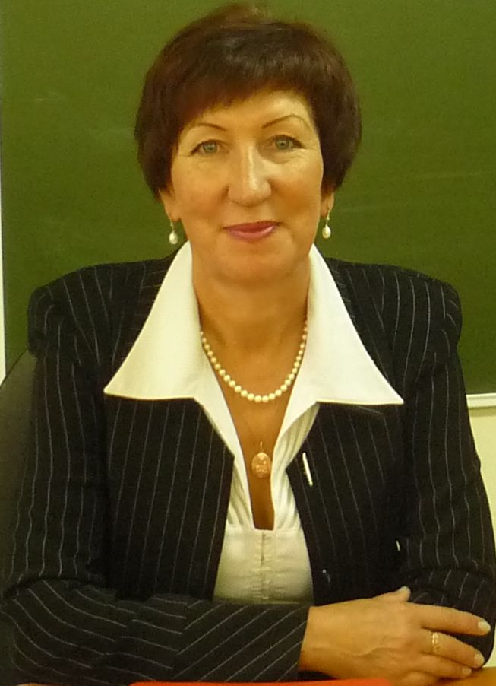
Мартемьянова Ольга
Аркадьевна
ГБПОУ «Нытвенский
многопрофильный техникум»

Slide 15
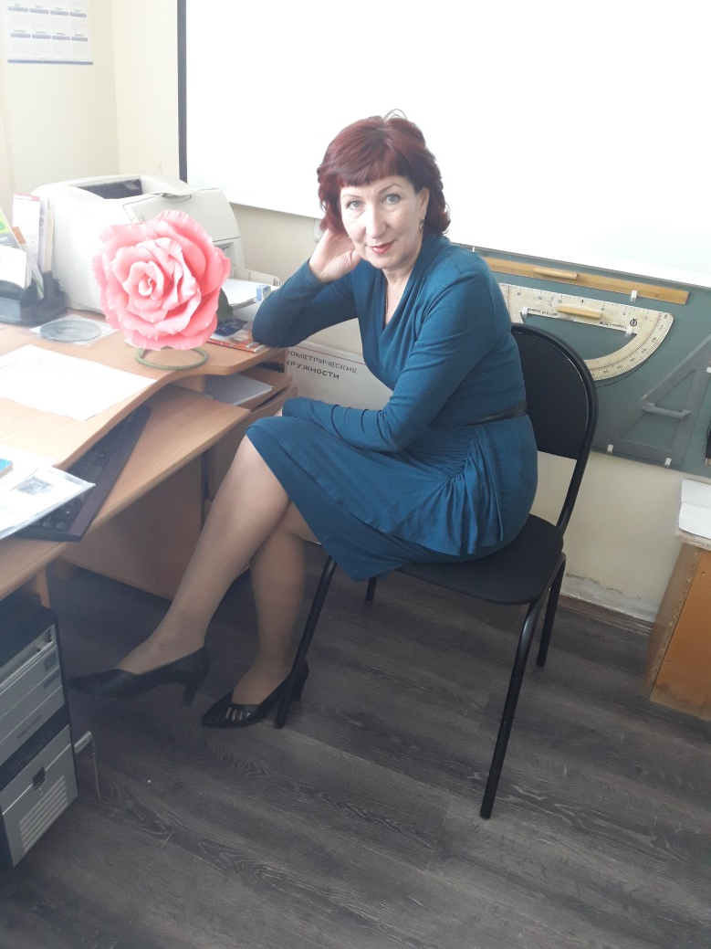
Педагогическое кредо участника:
Раскрыть профессиональный потенциал каждого студента

Slide 16
Зональный этап
Всероссийского конкурса
«Учитель года—2020»
Номинация
«Педагог профессионального
образования»

